Slide 1
实用机器学习
2. 经典深度学习神经网络架构
2022年5月 徐鉴劲
攀枝花学院

Slide 2
经典深度学习神经网络架构
基础网络层
卷积 Convolution
池化 Pooling
经典网络结构
LeNet，VGG，Inception，ResNet
现代常用网络层
丢弃法 Dropout
批归一化 Batch Normalization

Slide 3

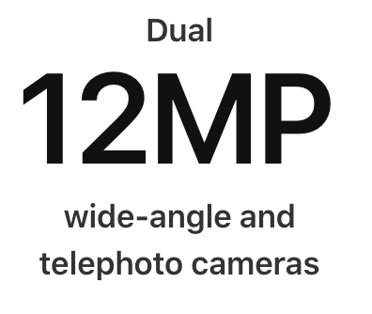
现实中的图像分类问题……
右图相机：一张RGB图像具有 36M 个值
MLP, layers=1, hidden size=100:
36亿参数
卷积神经网络

Slide 4

卷积

Slide 5

归纳偏好
1. 平移不变性
2. 局部性

Slide 6


Slide 7
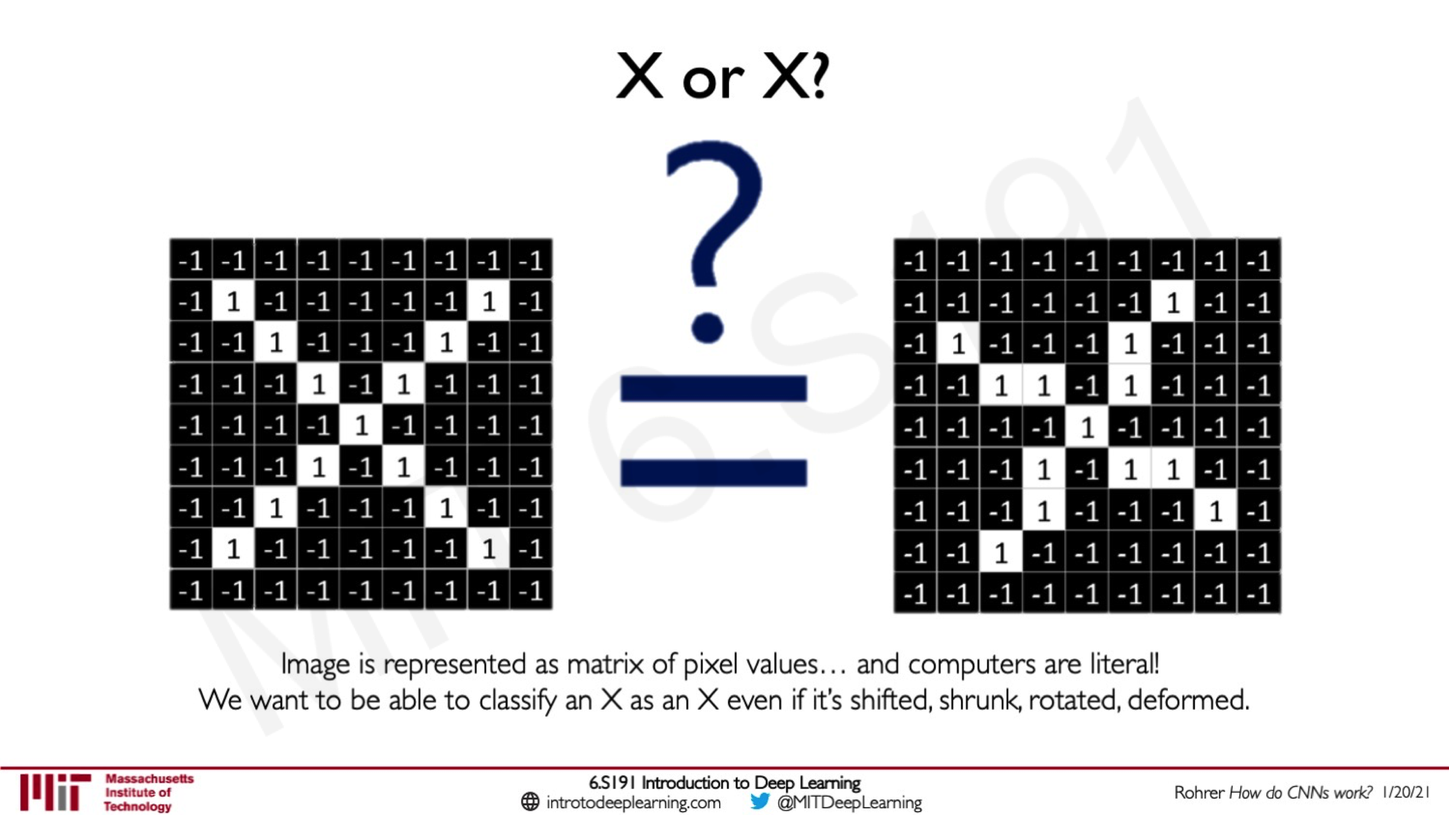

Slide 8
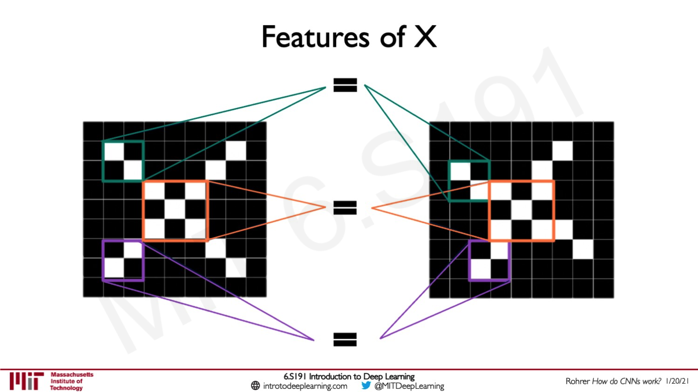

Slide 9
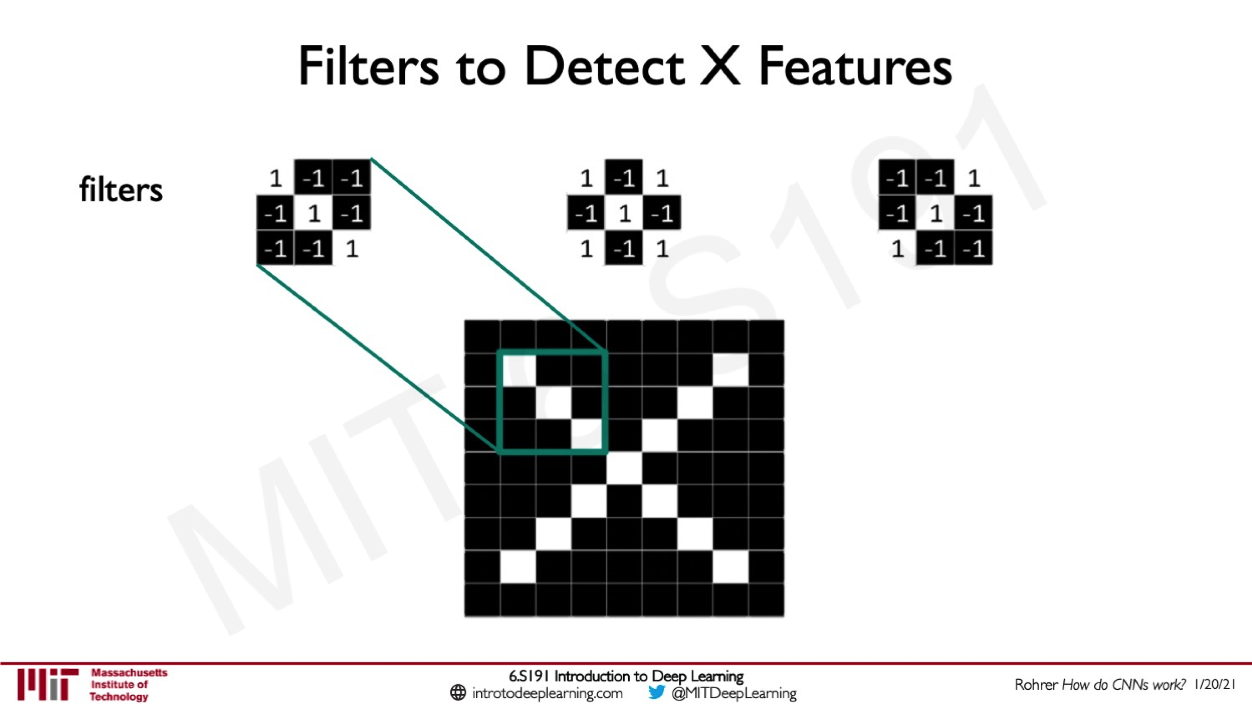

Slide 10
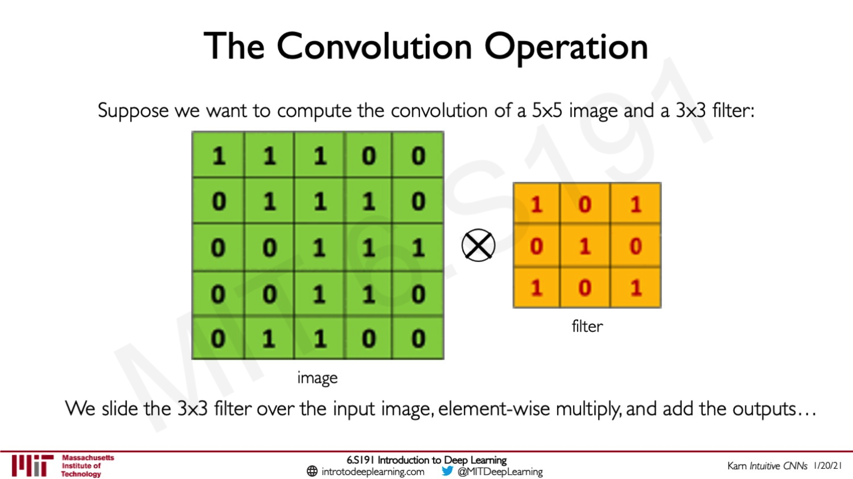

Slide 11
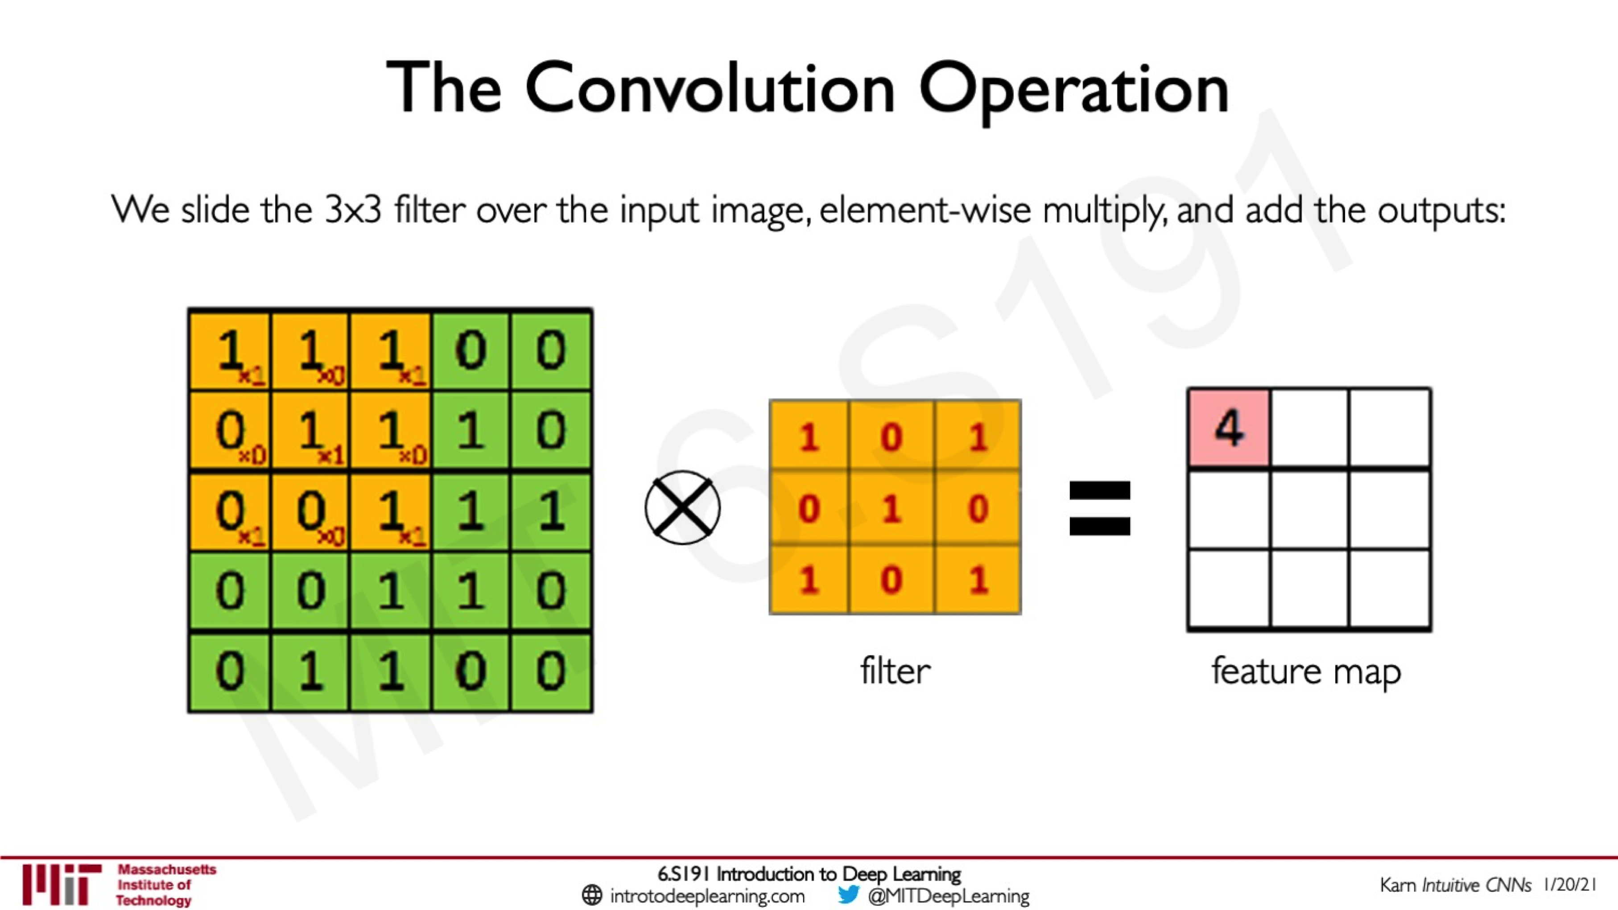

Slide 12
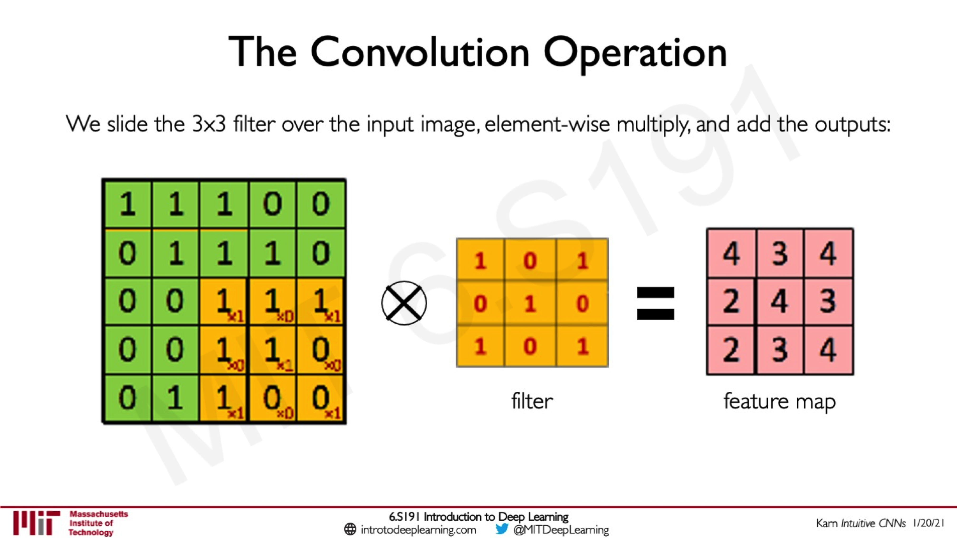

Slide 13
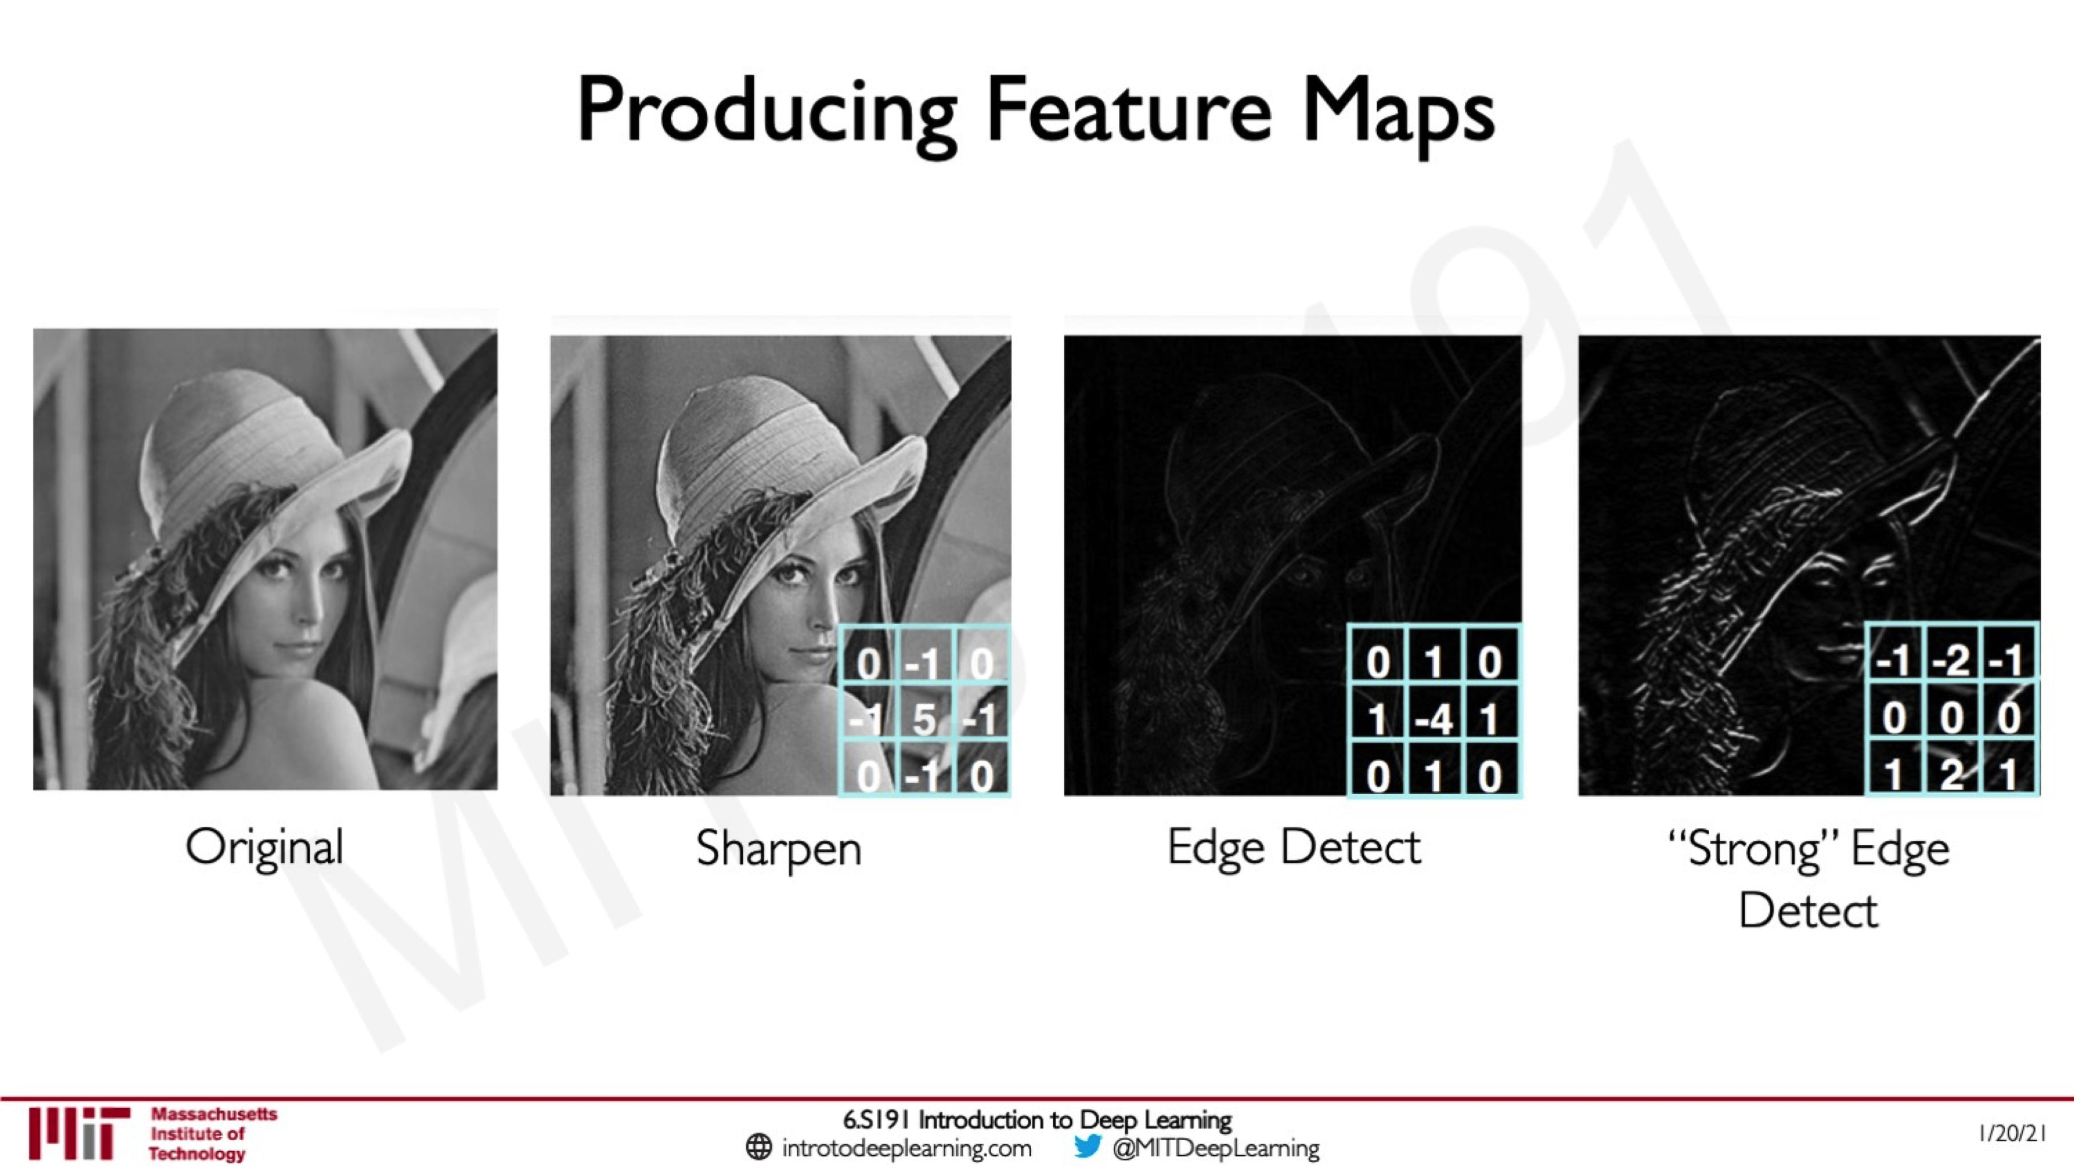

Slide 14
填充和步幅

Slide 15
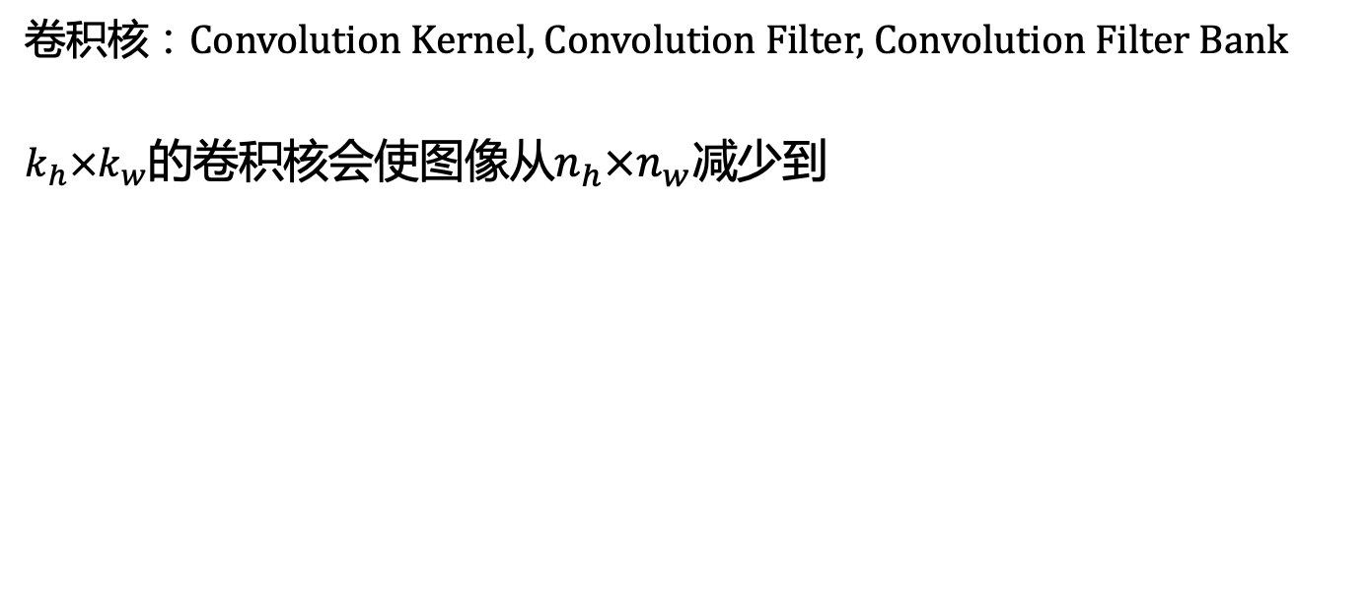
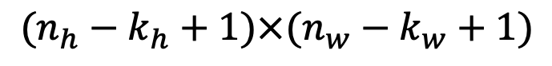
卷积后的特征图大小
卷积核：Convolution Kernel, Convolution Filter, Convolution Filter Bank
$k_{h}×k_{w}$的卷积核会使图像从$n_{h}×n_{w}$减少到
$$(n_{h}−k_{h}+1)×(n_{w}−k_{w}+1)$$

Slide 16

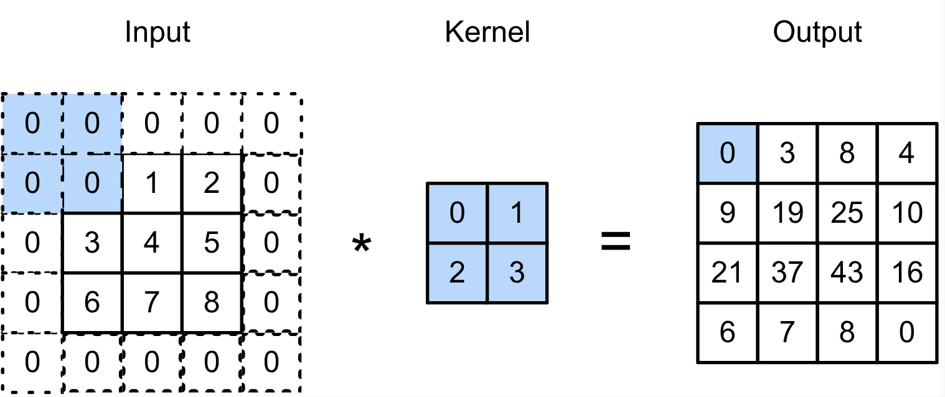
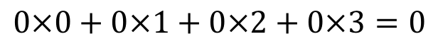
填充 Padding
填充： 在输入周围添加额外的行 / 列
$$0×0+0×1+0×2+0×3=0$$

Slide 17
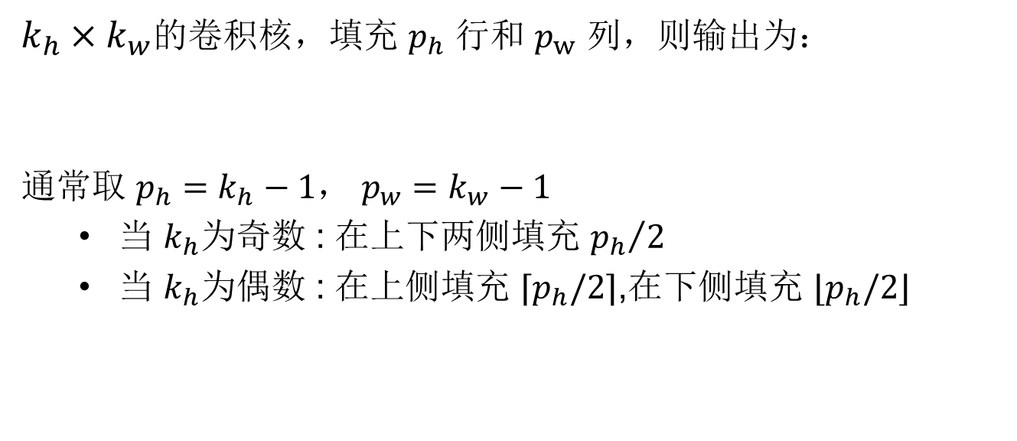
填充 Padding
$k_{h}×k_{w}$的卷积核，填充 $p_{h}$ 行和 $p_{w}$ 列，则输出为：
通常取 $p_{h}=k_{h}−1$， $p_{w}=k_{w}−1$
当 $k_{h}$为奇数 : 在上下两侧填充 ${p_{h}}/2$
当 $k_{h}$为偶数 : 在上侧填充 $⌈p_{h}/2⌉$,在下侧填充 $⌊p_{h}/2⌋$
$$(n_{h}−k_{h}+p_{h}+1)×(n_{w}−k_{w}+p_{w}+1)$$

Slide 22
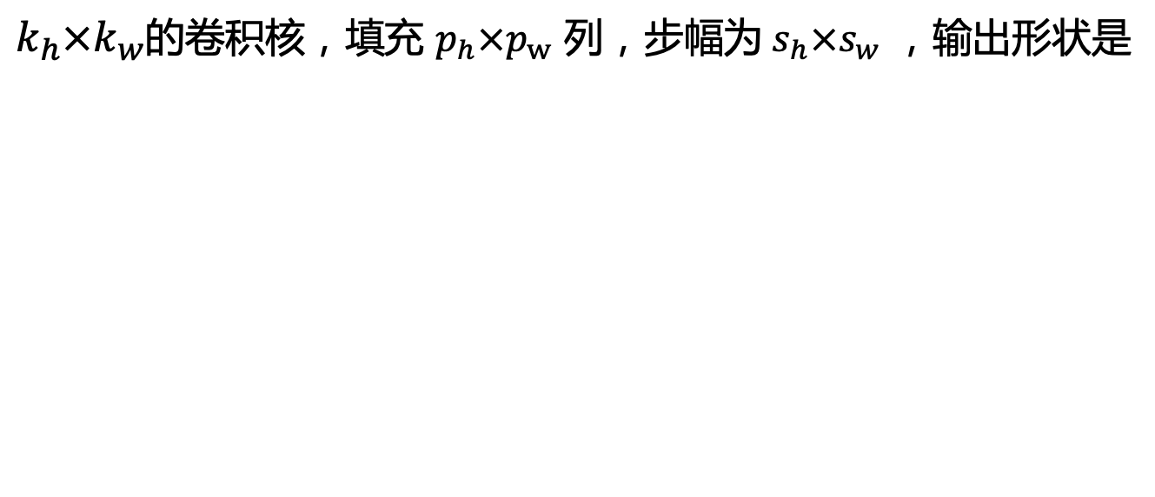
步幅 Stride
$k_{h}×k_{w}$的卷积核，填充 $p_{h}×p_{w}$ 列，步幅为${ s}_{h}×s_{w}$ ，输出形状是
$$⌊(n_{h}−k_{h}+p_{h}+s_{h})/s_{h}⌋×⌊(n_{w}−k_{w}+p_{w}+s_{w})/s_{w}⌋$$

Slide 23

多个输入和输出通道

Slide 24
多个输入通道
彩色图像可能有 RGB 三个通道
转换为灰度会丢失信息

Slide 25

多个输入通道

Slide 26
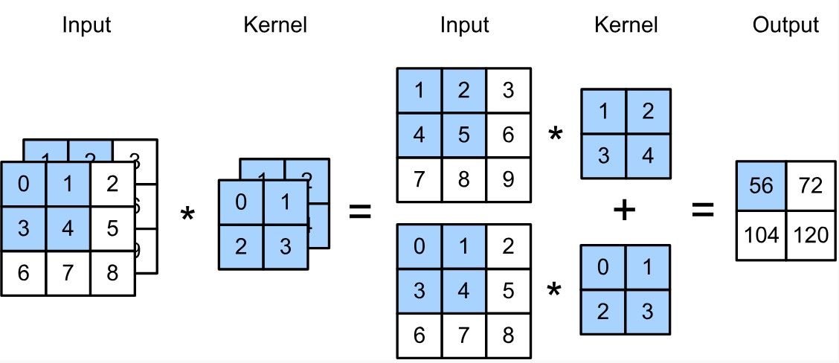
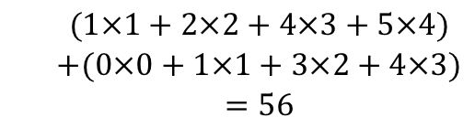
多个输入通道
每个通道都有一个卷积核，结果是所有通道卷积结果的和
$$\begin{matrix} & (1×1+2×2+4×3+5×4) \\ & +(0×0+1×1+3×2+4×3) \\ & =56\end{matrix}$$

Slide 27
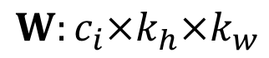
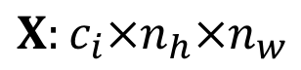
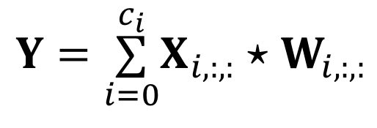
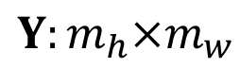
多个输入通道
$$X:c_{i}×n_{h}×n_{w}$$
输入
卷积核
输出
$$W:c_{i}×k_{h}×k_{w}$$
$$Y:m_{h}×m_{w}$$
$$Y=\overset{c_{i}}{\underset{i=0}{∑}}X_{i,:,:}⋆W_{i,:,:}$$

Slide 28
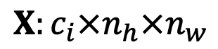
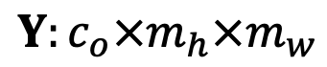
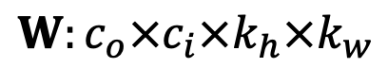
多个输出通道
多个卷积核，每个核生成一个输出通道
输入
核
输出
$$X:c_{i}×n_{h}×n_{w}$$
$$W:c_{o}×c_{i}×k_{h}×k_{w}$$
$$Y:c_{o}×m_{h}×m_{w}$$

Slide 29

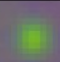
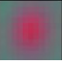

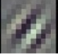
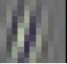
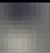
多个输入和输出通道
每个输出通道可以识别特定模式
输入通道内核识别并组合输入中的模式

Slide 30
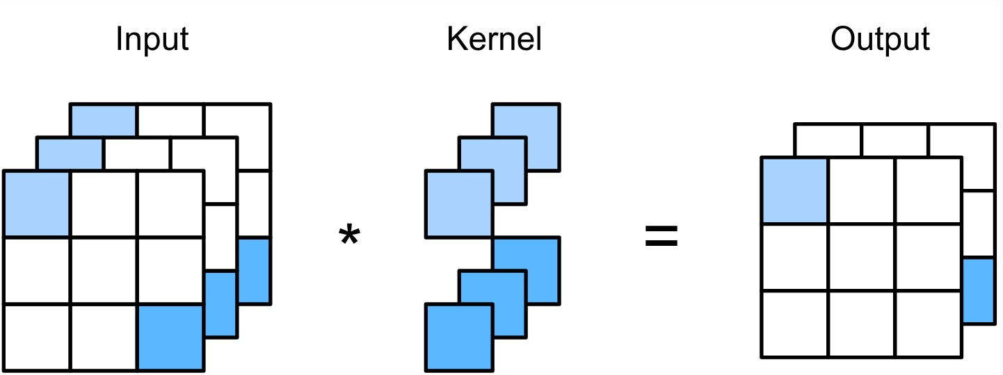
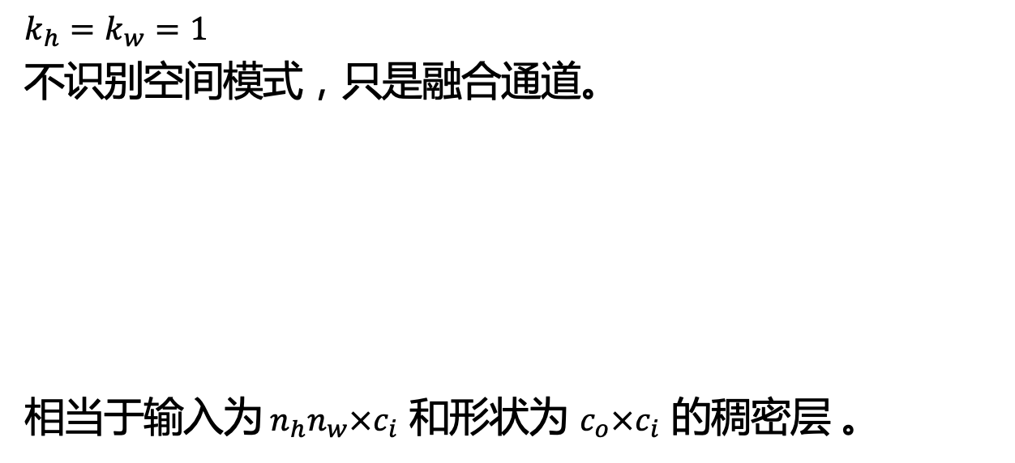
1x1 卷积层
$k_{h}=k_{w}=1$
不识别空间模式，只是融合通道。
相当于输入为${ n}_{h}n_{w}×c_{i}$ 和形状为 $c_{o}×c_{i}$ 的稠密层 。

Slide 31
池化层 Pooling

Slide 32
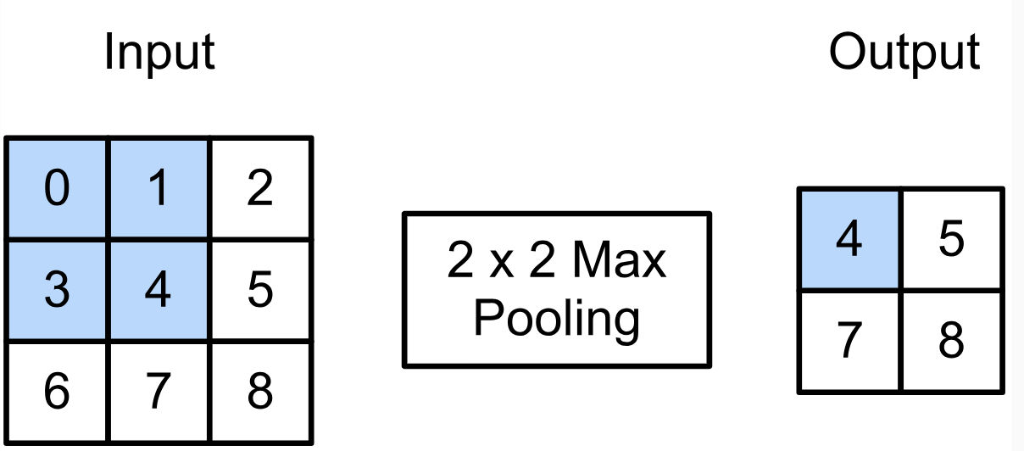
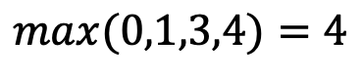
2D 最大池化 Max Pooling
返回滑动窗口中的最大值
池化层也具有填充和步幅
没有可学习的参数
输入、输出通道数量不变
$$\begin{aligned}max(0,1,3,4)=4\end{aligned}$$

Slide 33
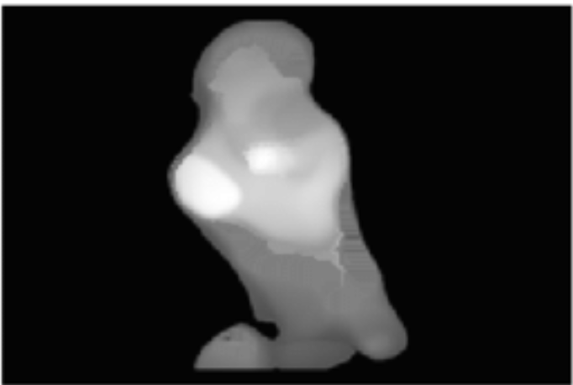
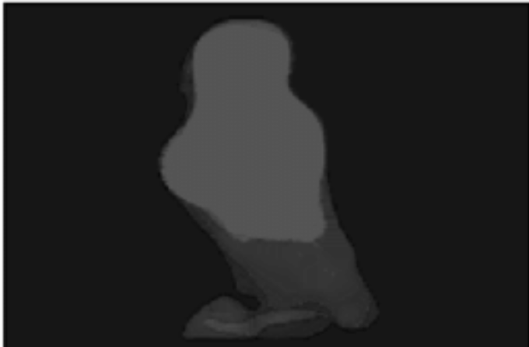
平均池化层 Average Pooling
最大池化层：每个窗口中最强的模式信号
平均池化层：窗口中的平均信号强度
Global Average Pooling (GAP)：一种用于分类网络的常见操作
最大池化层
平均池化层

Slide 34
LeNet
Yann Lecun

Slide 35

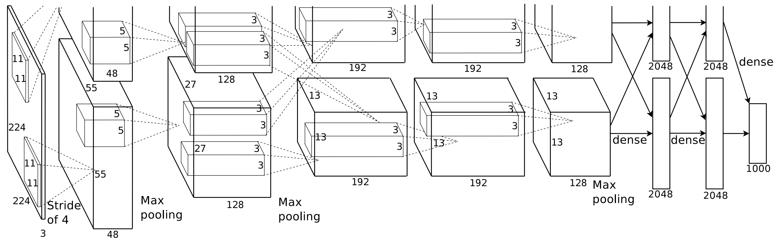
AlexNet

Slide 36
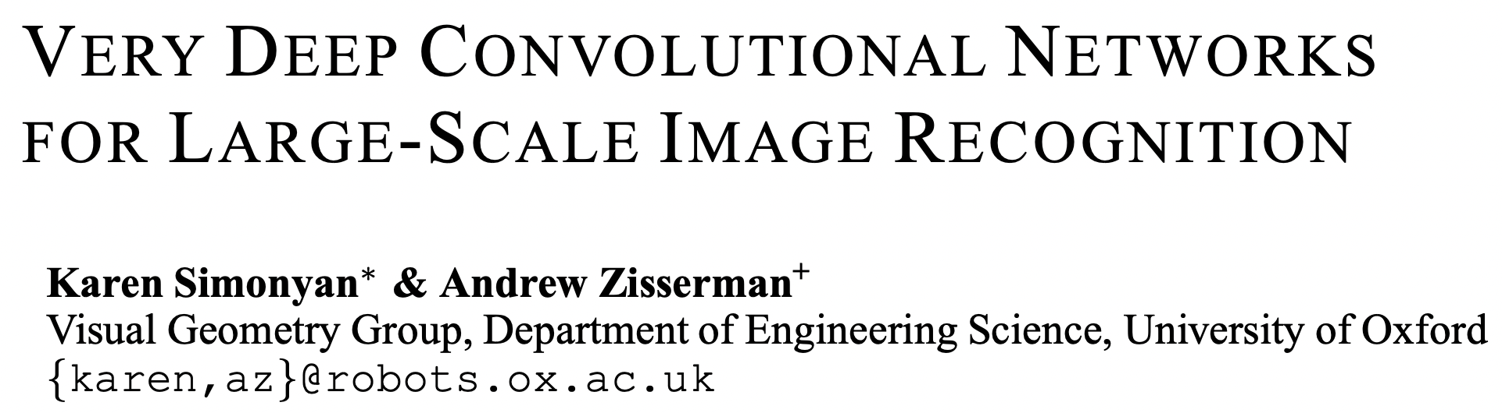
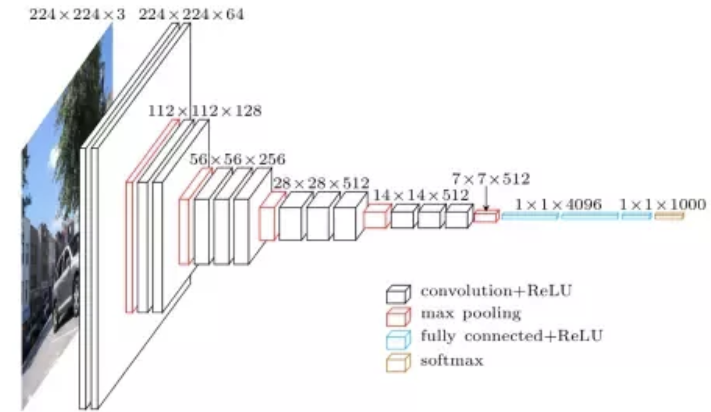
VGG

Slide 37
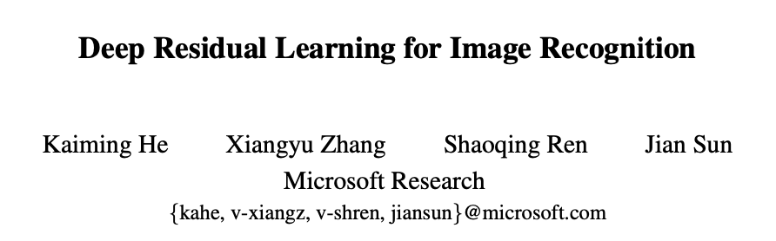
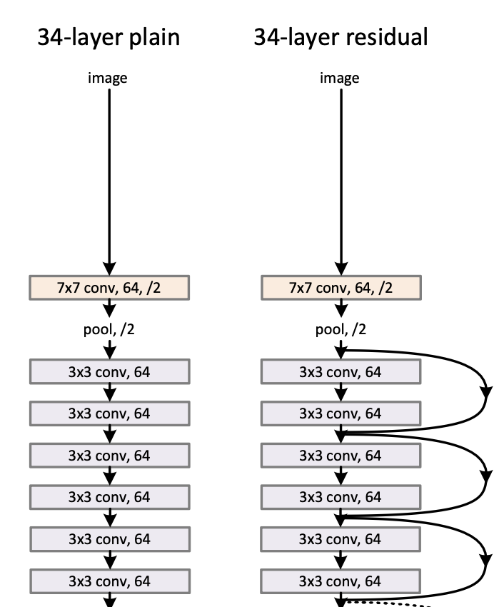
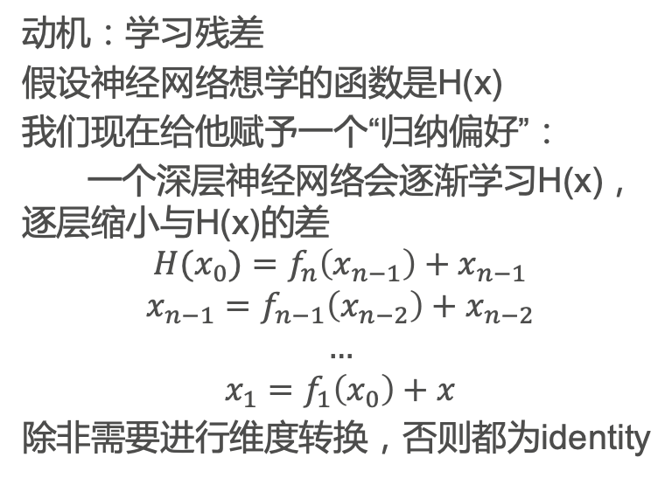
ResNet 残差网络
动机：学习残差
假设神经网络想学的函数是H(x)
我们现在给他赋予一个“归纳偏好”：
一个深层神经网络会逐渐学习H(x)，逐层缩小与H(x)的差
$$H(x_{0})=f_{n}\left(x_{n−1}\right)+x_{n−1}$$
$$x_{n−1}=f_{n−1}\left(x_{n−2}\right)+x_{n−2}$$
$$…$$
$$x_{1}=f_{1}\left(x_{0}\right)+x$$
除非需要进行维度转换，否则都为identity

Slide 38
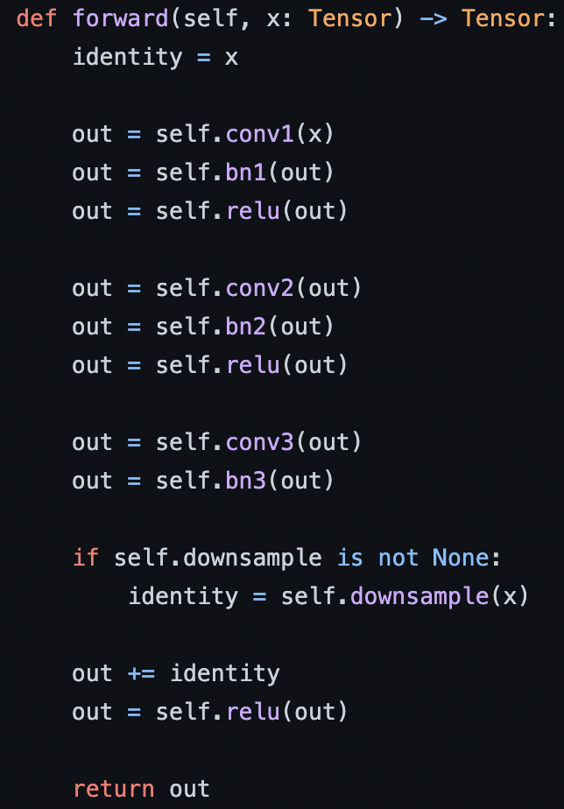
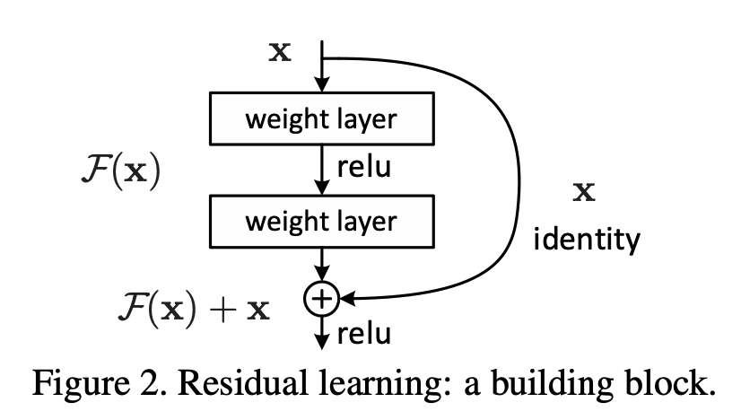
ResBlock (Residual Block)

Slide 39
丢弃法 Dropout
在训练中应用，给网络加入噪声，抑制过拟合现象
每个元素：
通常应用于全联接层的训练中

Slide 40
批归一化 Batch Normalization (BN)
损失函数
最初的动机：减少方差偏移
深层网络的数据分布可能会发生偏移，加大训练难度
例如：输入基本符合高斯分布，输出的均值和方差却变成了100 和 10
但后来发现并不是这个原因…
理论缺乏，但是对训练有好处是广泛验证的
Inception
输入数据
Ioffe and Szegedy, 2015, Batch Normalization: Accelerating Deep Network Training b y Reducing Internal Covariate Shift

Slide 41
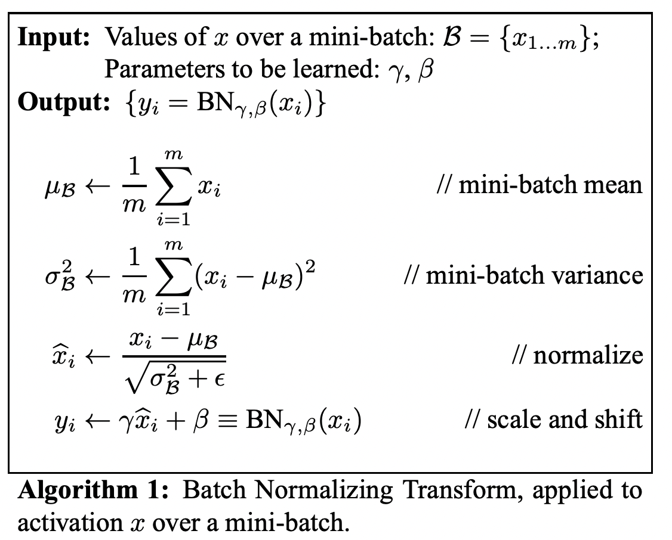
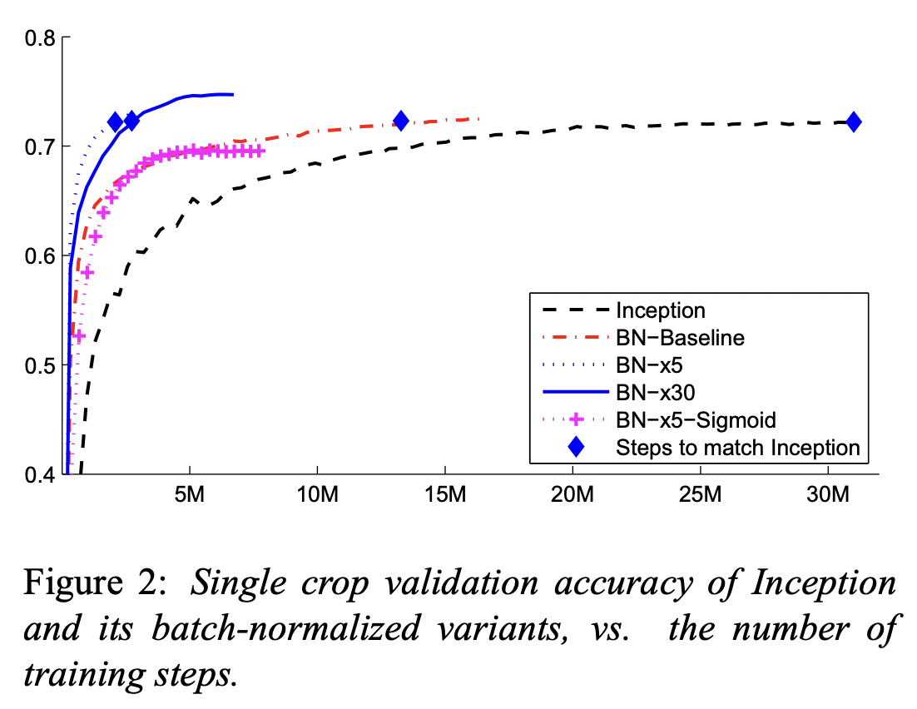
批归一化 Batch Normalization (BN)
注意：平均值、方差是有梯度回传的

Slide 42
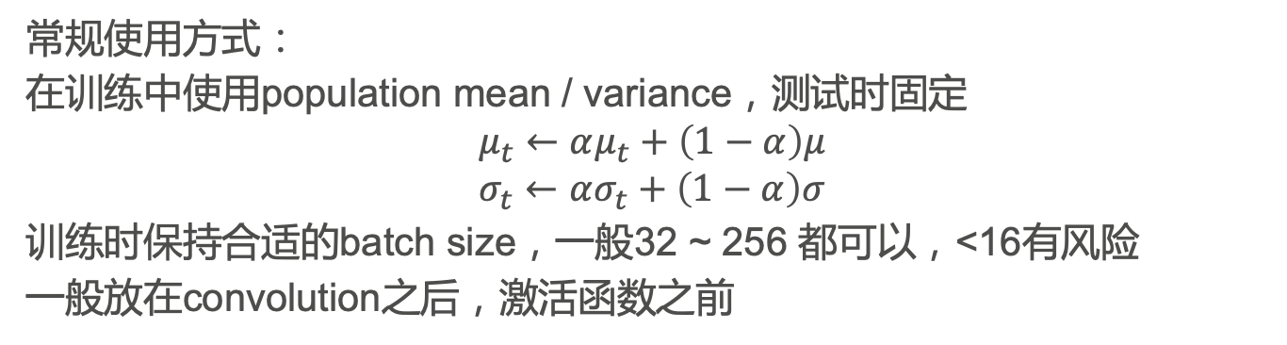
批归一化 Batch Normalization
常规使用方式：
在训练中使用population mean / variance，测试时固定
$$μ_{t}←αμ_{t}+\left(1−α\right)μ$$
$$σ_{t}←ασ_{t}+\left(1−α\right)σ$$
训练时保持合适的batch size，一般32 ~ 256 都可以，<16有风险
一般放在convolution之后，激活函数之前

